Slide 1
Представлення вимог
Данилюк Олег Шонбін Володимир

Slide 2
Аналіз вимог
Типи документів
User story
Use case diagram
SRS
software requirement specification

Slide 3
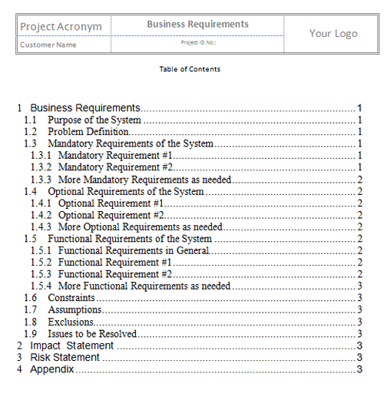
SRS
Software requirement specification (SRS) - повний опис поведінки програми, яку потрібно розробити.

Slide 4
Функціональні вимоги
Функціональні вимоги описують, які функції системи повинна виконувати.
Функціональні вимоги визначають конкретні дії, які необхідні для виконання цілей використання.

Slide 5
Нефункціональні вимоги
Нефункціональні вимоги визначають загальні властивості або атрибути отриманої системи.
Нефункціональні вимоги є обов'язковою вимогою програмного забезпечення, які описують не те, що програмне забезпечення буде робити, але, як програмне забезпечення буде робити це.

Slide 6
SRS
Містить вимоги тільки до ПЗ, ні більше, ні менше.
Не містить інформації про бюджет, часові рамки.
Складається зрозумілою розробнику мовою.
Містить вимоги до деталей реалізації (мови, технології, продуктивність).
SRS може і не показуватися замовнику.
SRS зазвичай складається членами команди розробників або системним аналітиком.

Slide 7
Use case
письмовий описи взаємодії користувача з програмним продуктом для досягнення мети
Є способом різних варіантів дій, в яких може бути застосована система (функції, які система надає своїм користувачам)
Прецеденти допомагають нам виявити вимоги до документації

Slide 8
Use case складові
Use case має 3 компоненти:
- Завдання use case, що відображає функцію, яка повинна бути розроблена.
- Актори, що виконують цей use case.
- Лінія комунікації, що відображає яким чином актори комунікують з системою.

Slide 9
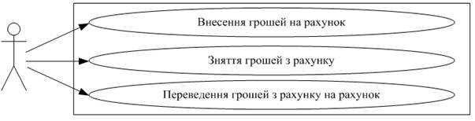
Use case. Приклад

Slide 10
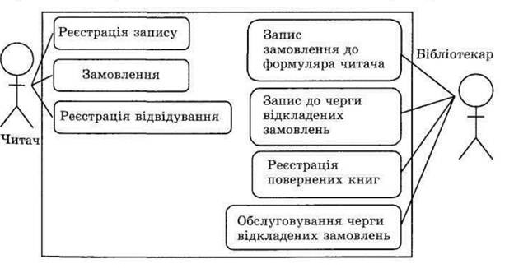
Use case. Приклад

Slide 11
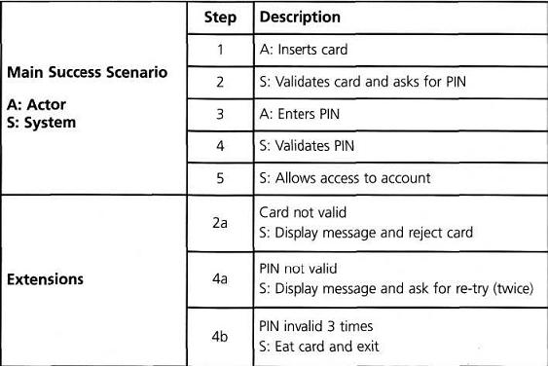
Use case. Приклад

Slide 12
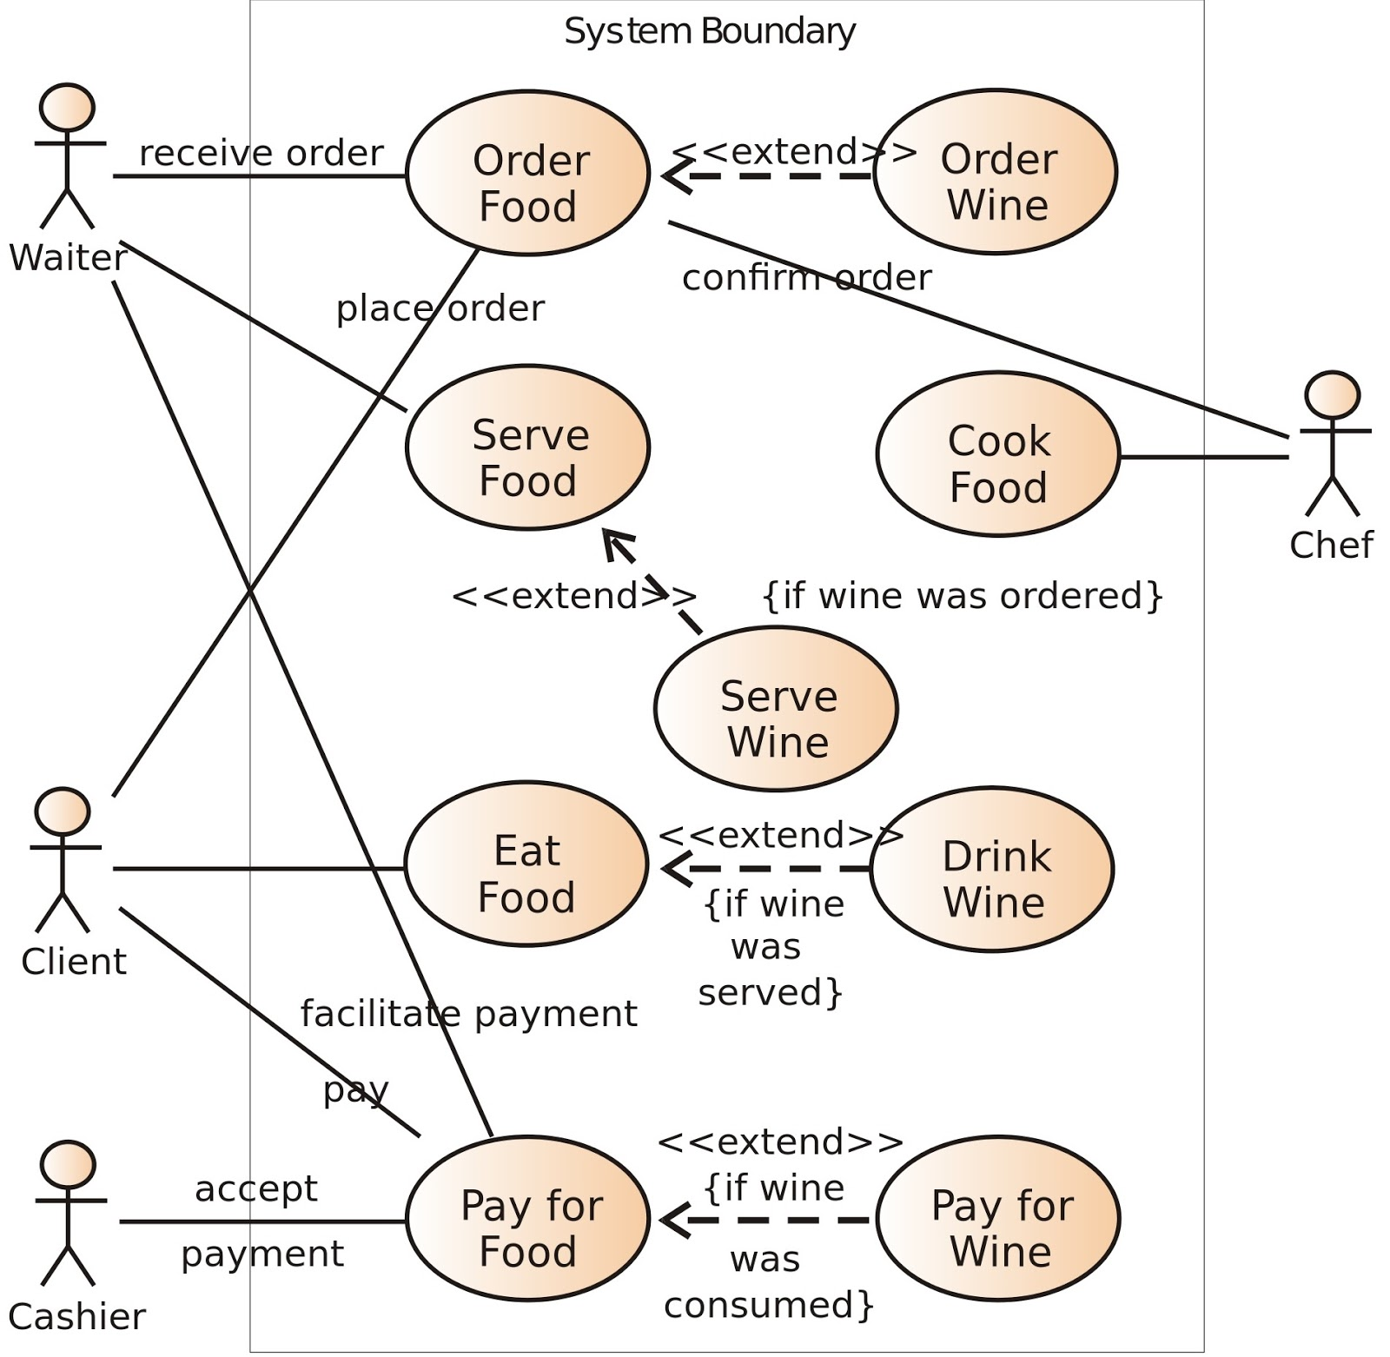

Slide 13
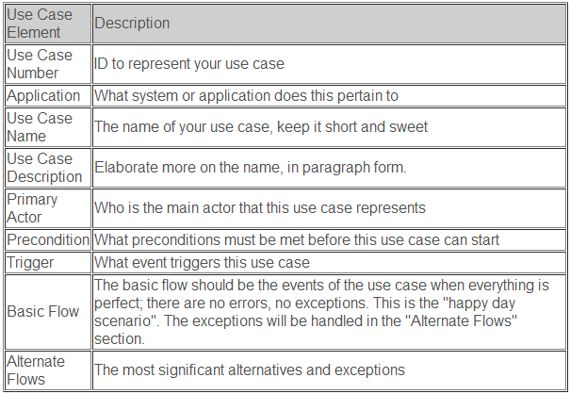
Use case. Ключові елементи

Slide 14
User story
Що таке user story?
Зазвичай використовують простий шаблон:
Як <тип користувача> я хочу <деяку мету>, щоб <деяка причина>.

Slide 15
User story
Приклади user story
Як користувач, я можу зробити резервну копію всього свого жорсткого диска.
Як користувач, я можу вказати файли або папки для резервного копіювання на основі розміру файлу, створеної дати та дати останньої зміни.
Як користувач, я можу вказати, які папки не підлягають для резервного копіювання, щоб мій резервний диск не заповнювався тим, що мені не потрібно зберігати.

Slide 16
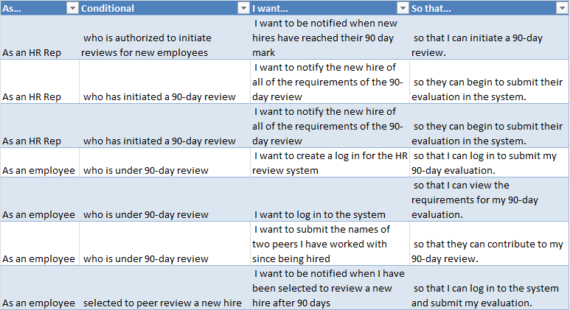
User story

Slide 17
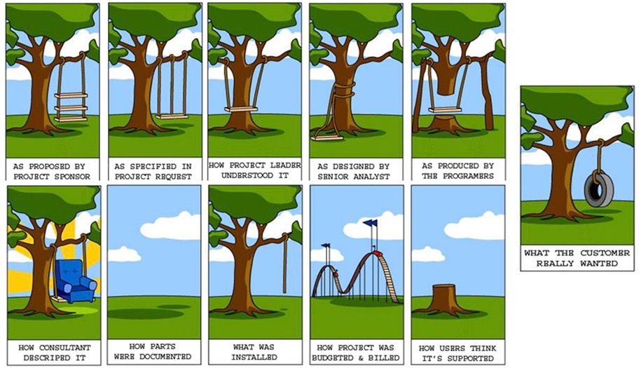

Slide 18
ДЯКУЄМО ЗА УВАГУ!​

